Slide 1
網站名稱:排球少年
組長：資工二甲1110932008林詩穎
組員：資工二甲1110803040陳昀澤
保金三甲1110803039洪愷均

Slide 2
工作分配
林詩穎：簡報製作、蒐集資料&圖片
洪愷均：設計網站(撰寫code) 、蒐集資料
陳昀澤：設計網站(撰寫code) 、蒐集資料

Slide 3
網站介紹&理念
這次的網頁設計是以排球少年為主題，裡面會有作者的介紹、作品背景&概略，其核心會放在球員的介紹。
希望能藉由這個網站讓大家更了解排球少年這個作品。

Slide 4
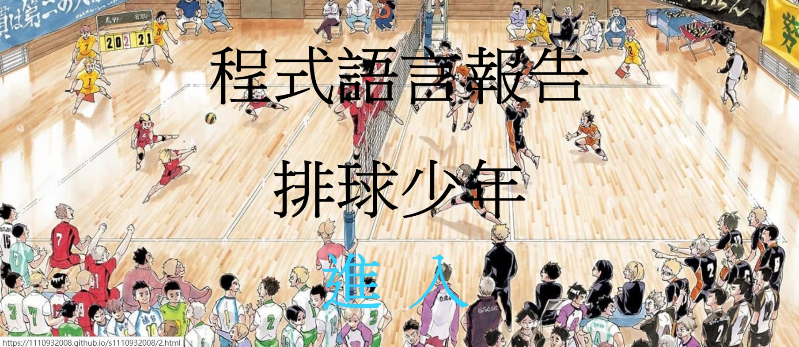
網頁連結(封面):
https://1110932008.github.io/s1110932008/%E6%9C%9F%E4%B8%AD%E5%A0%B1%E5%91%8A-%E6%8E%92%E5%B0%91.html
開啟連結就會進到這個頁面，或著是播放投影幕點圖片也可以進到頁面！！！
點這個進去的按鈕就可以看到裡面的內容

Slide 5
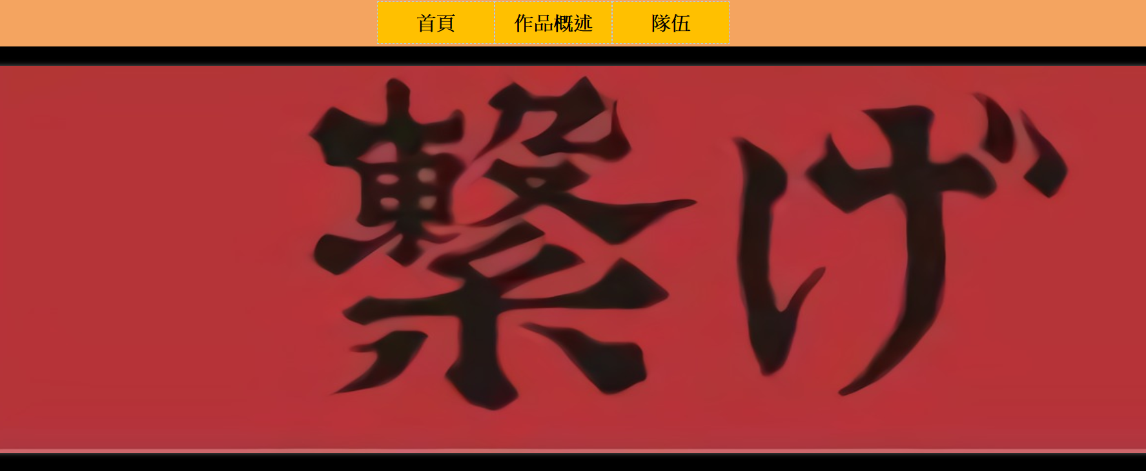
預計效果
首頁：就是組員的名字和學號。
作品概述：原作介紹，故事背景&概略。
隊伍：學校&球員介紹。
首頁Link : https://1110932008.github.io/s1110932008/0.html

Slide 6
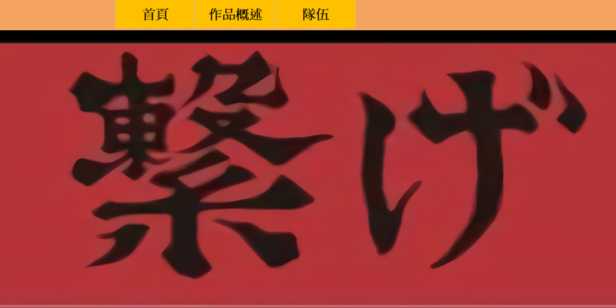
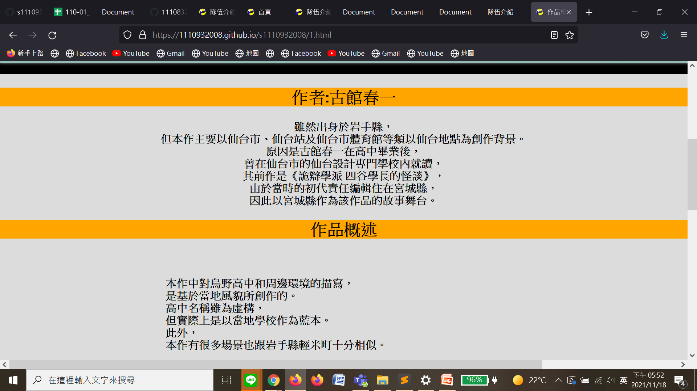
這邊是作品概述的部分，基本上這部分已經完工。
播放投影幕點進圖片超連結就可以進入該頁面
Link:
https://1110932008.github.io/s1110932008/1.html

Slide 7
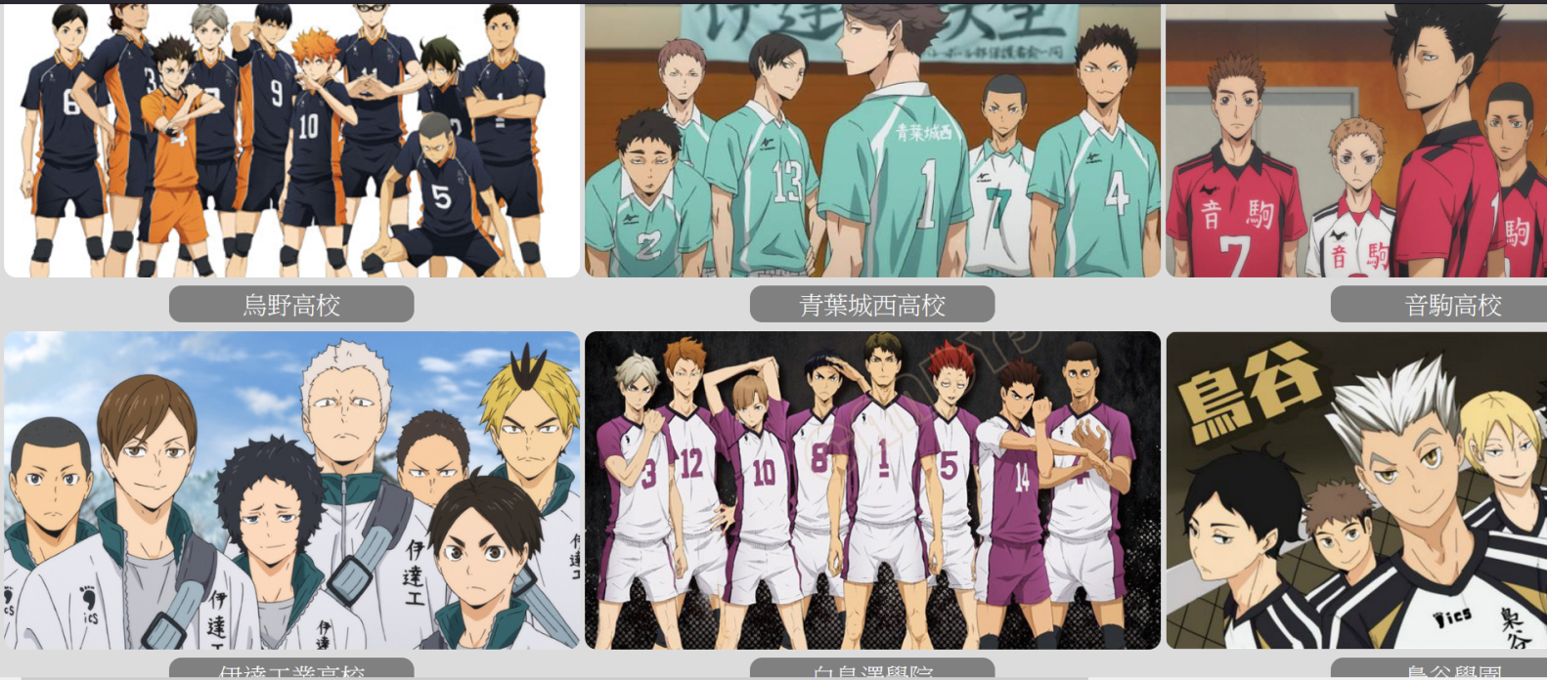
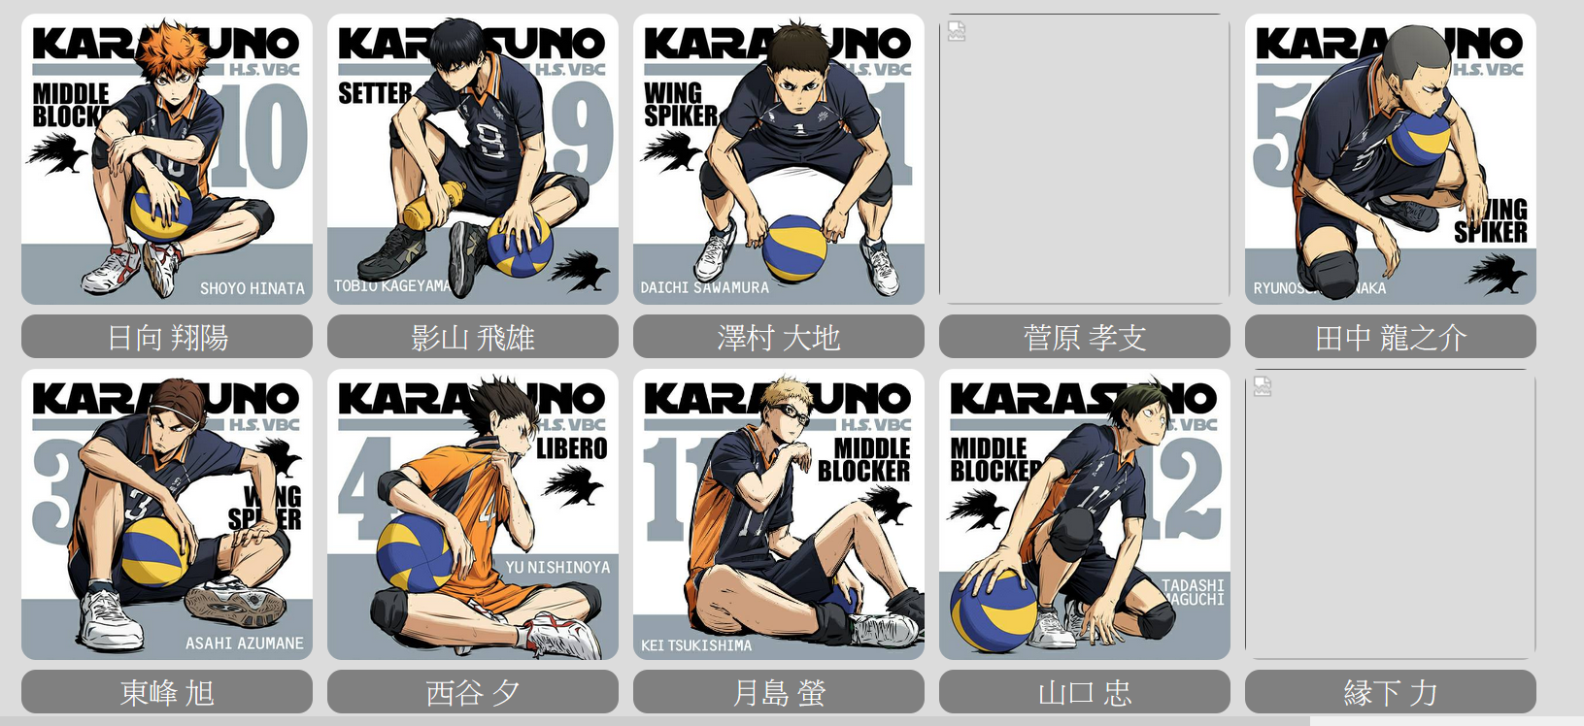
所有隊伍Link:
https://1110932008.github.io/s1110932008/2.html
也可以點圖片超連結
烏野球員Link:
https://1110932008.github.io/s1110932008/2-1.html
也可以點圖片超連結
點進想看的學校就可以看該學校的球員介紹

